Slide 1

WEBSITE QUẢN LÝ BÁN XE MÁY
LẬP TRÌNH WEB
NHÓM 07
1

Slide 2
NHÓM 07
Đỗ Ngọc Chí Công | 21133013
Nguyễn Trọng Dũng | 21133021
Huỳnh Gia Hân | 21133031
2

Slide 3
WEBSITE QUẢN LÝ BÁN XE MÁY
01
GIỚI THIỆU ĐỀ TÀI
02
CƠ SỞ LÝ THUYẾT
KHẢO SÁT HIỆN TRẠNG VÀ MÔ HÌNH HOÁ YÊU CẦU
THIẾT KẾ PHẦN MỀM
03
04
KẾT LUẬN VÀ HƯỚNG PHÁT TRIỂN
05
CÀI ĐẶT CHƯƠNG TRÌNH
04
3

Slide 4
01
GIỚI THIỆU ĐỀ TÀI
4

Slide 5
WEBSITE QUẢN LÝ BÁN XE MÁY
MỤC ĐÍCH
ĐỐI TƯỢNG
01
02
Xây dựng một ứng dụng web thân thiện, tiện dụng, đáng tin cậy cho việc mua bán xe máy online.
Các công ty, cửa hàng, hay cá nhân kinh doanh bán xe máy và là người dùng có nhu cầu mua xe máy.
PHẠM VI NGHIÊN CỨU
KẾT QUẢ DỰ KIẾN ĐẠT ĐƯỢC
03
04
Một hệ thống quản lý trực tuyến toàn diện và tiện ích để hỗ trợ quá trình quản lý bán hàng xe máy từ đầu đến cuối.
Xây dựng được trang web cơ bản cho người dùng mua xe và cho người chủ quản lý.
5

Slide 6
02
CƠ SỞ LÝ THUYẾT
6

Slide 7
LÝ THUYẾT
Java Servlet
AJAX (Asynchronous Javascript and XML)
JDBC (Java Database Connectivity)
Là các chương trình chạy trên một Web server hoặc một Application server và thực hiện như là một tầng trung gian giữa một Yêu cầu từ một trình duyệt web hoặc HTTP client với các Database hoặc các ứng dụng trên HTTP server.
Là phương thức trao đổi dữ liệu với máy chủ và cập nhật một hay nhiều thành phần của trang web, hoàn toàn không reload lại toàn bộ trang.
Là một java API được sử dụng để kết nối và thực hiện truy vấn với cơ sở dữ liệu. JDBC API sử dụng trình điều khiển jdbc để kết nối với cơ sở dữ liệu.
7

Slide 8
LÝ THUYẾT
MÔ HÌNH MVC
BOOTSTRAP VÀ JQUERY
JSP (JAVA SERVER PAGE)
là một mẫu kiến ​​trúc phân tách một ứng dụng thành ba thành phần logic chính Model, View và Controller.
Bootstrap là một bộ sưu tập miễn phí của các mã nguồn mở và công cụ dùng để tạo ra một mẫu website hoàn chỉnh.
jQuery không phải là một ngôn ngữ lập trình riêng biệt mà hoạt động liên kết với JavaScript.
Là một công nghệ phía máy chủ giúp các lập trình viên tạo ra các trang web bằng Java.
8

Slide 9
THỰC HÀNH
Thiết kế trang web bằng ngôn ngữ HTML, CSS, Javascript, Bootstrap, jQuery.
Giao tiếp với cơ sở dữ liệu bằng JDBC.
Thực hiện đồ án theo mô hình MVC.
Viết code các chức năng của trang web bằng Java Servlet, Ajax.
9

Slide 10
03
KHẢO SÁT HIỆN TRẠNG VÀ MÔ HÌNH HOÁ YÊU CẦU
10

Slide 11
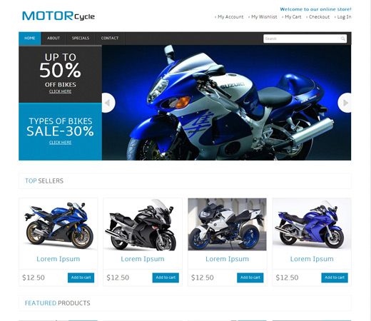
Web quản lý bán xe máy có sự phát triển mạnh mẽ và đa dạng.
Trang web trên internet
11

Slide 12
XÁC ĐỊNH YÊU CẦU CHỨC NĂNG
Đăng nhập, Đăng ký, Chỉnh sửa tài khoản, Quên mật khẩu
Xem danh mục xe máy
Tìm kiếm xe theo mong muốn
Xem chi tiết xe
Viết Feedback
Thêm xe vào giỏ hàng, Đặt mua xe
12

Slide 13
XÁC ĐỊNH YÊU CẦU CHỨC NĂNG
Thanh toán
Quản lý doanh thu
Quản lý hoá đơn
Quản lý tài khoản
Quản lý xe máy
13

Slide 14
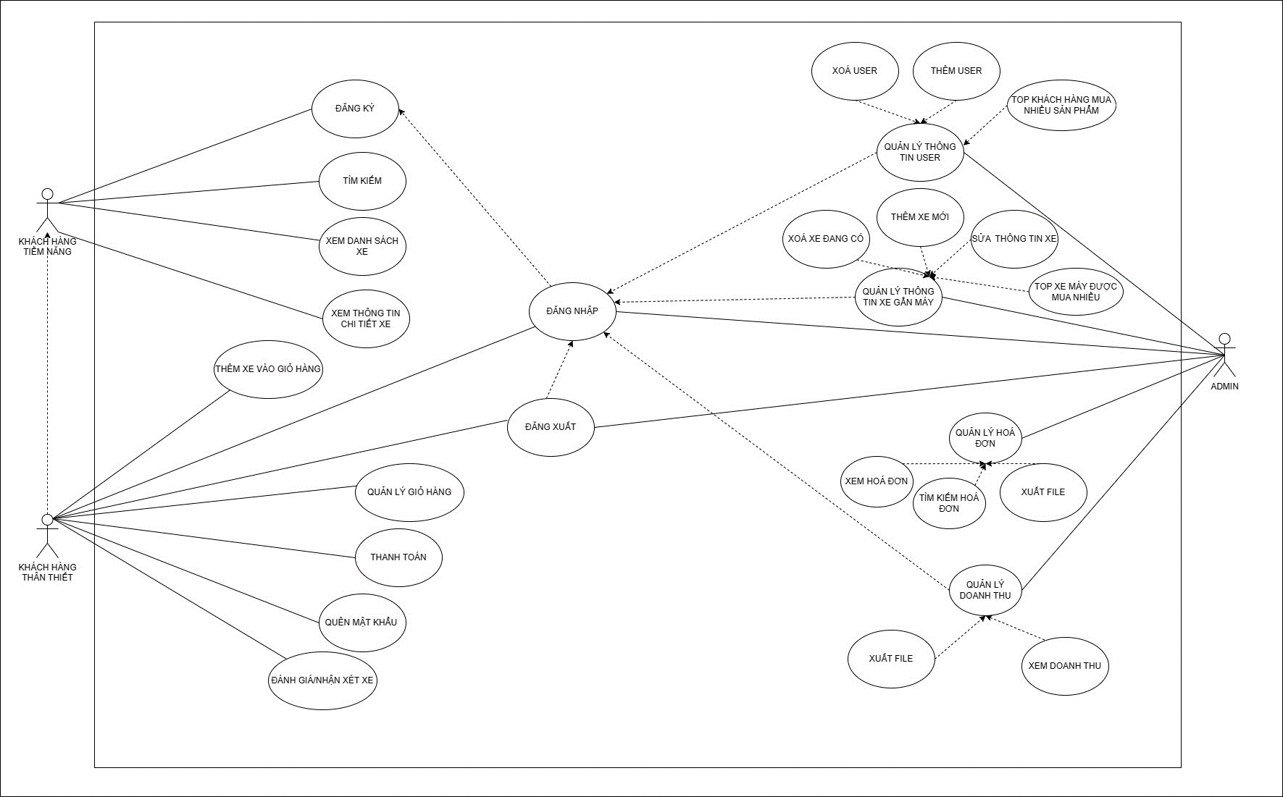
MÔ HÌNH HOÁ YÊU CẦU (USECASE)
14

Slide 15
04
THIẾT KẾ PHẦN MỀM
15

Slide 16
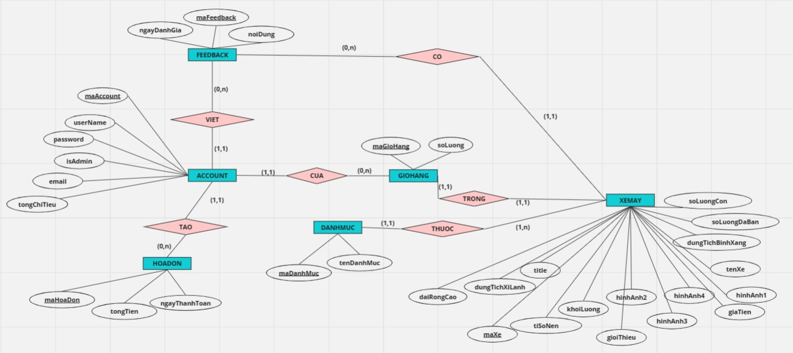
THIẾT KẾ CƠ SỞ DỮ LIỆU
Sơ đồ ERD
16

Slide 17
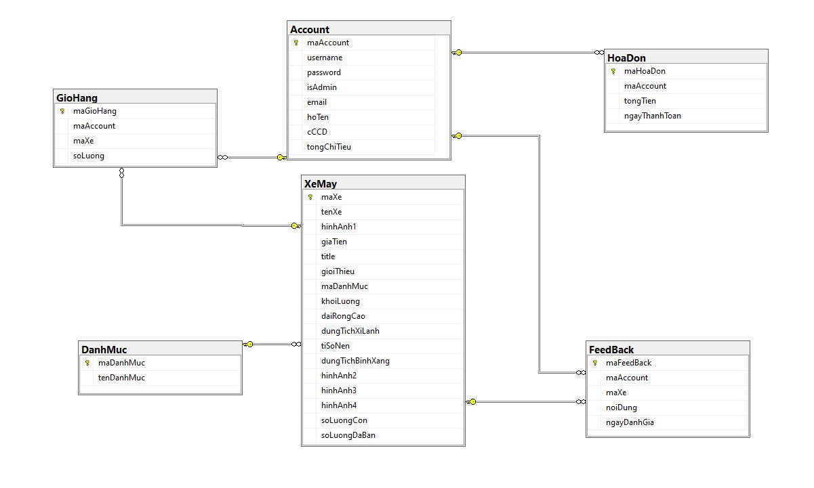
THIẾT KẾ CƠ SỞ DỮ LIỆU
Class Diagram
17

Slide 18
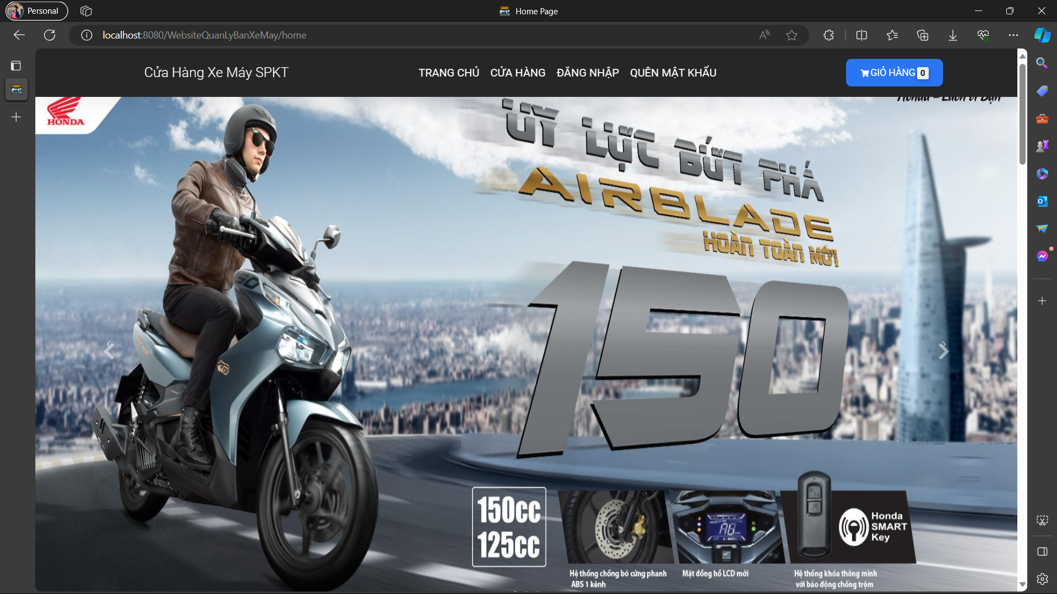
THIẾT KẾ GIAO DIỆN (KHÁCH HÀNG)
Trang chủ
18

Slide 19
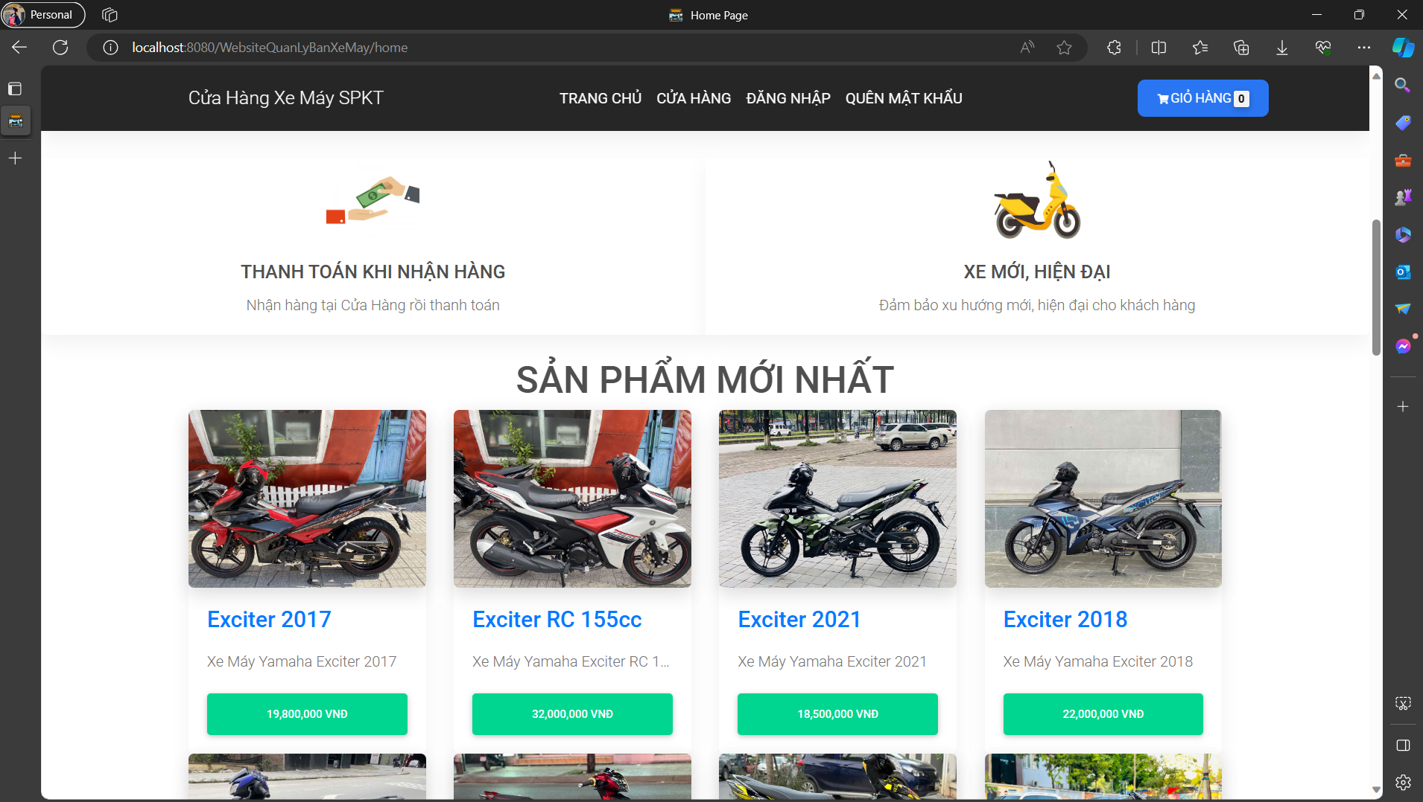
THIẾT KẾ GIAO DIỆN (KHÁCH HÀNG)
Trang chủ
19

Slide 20
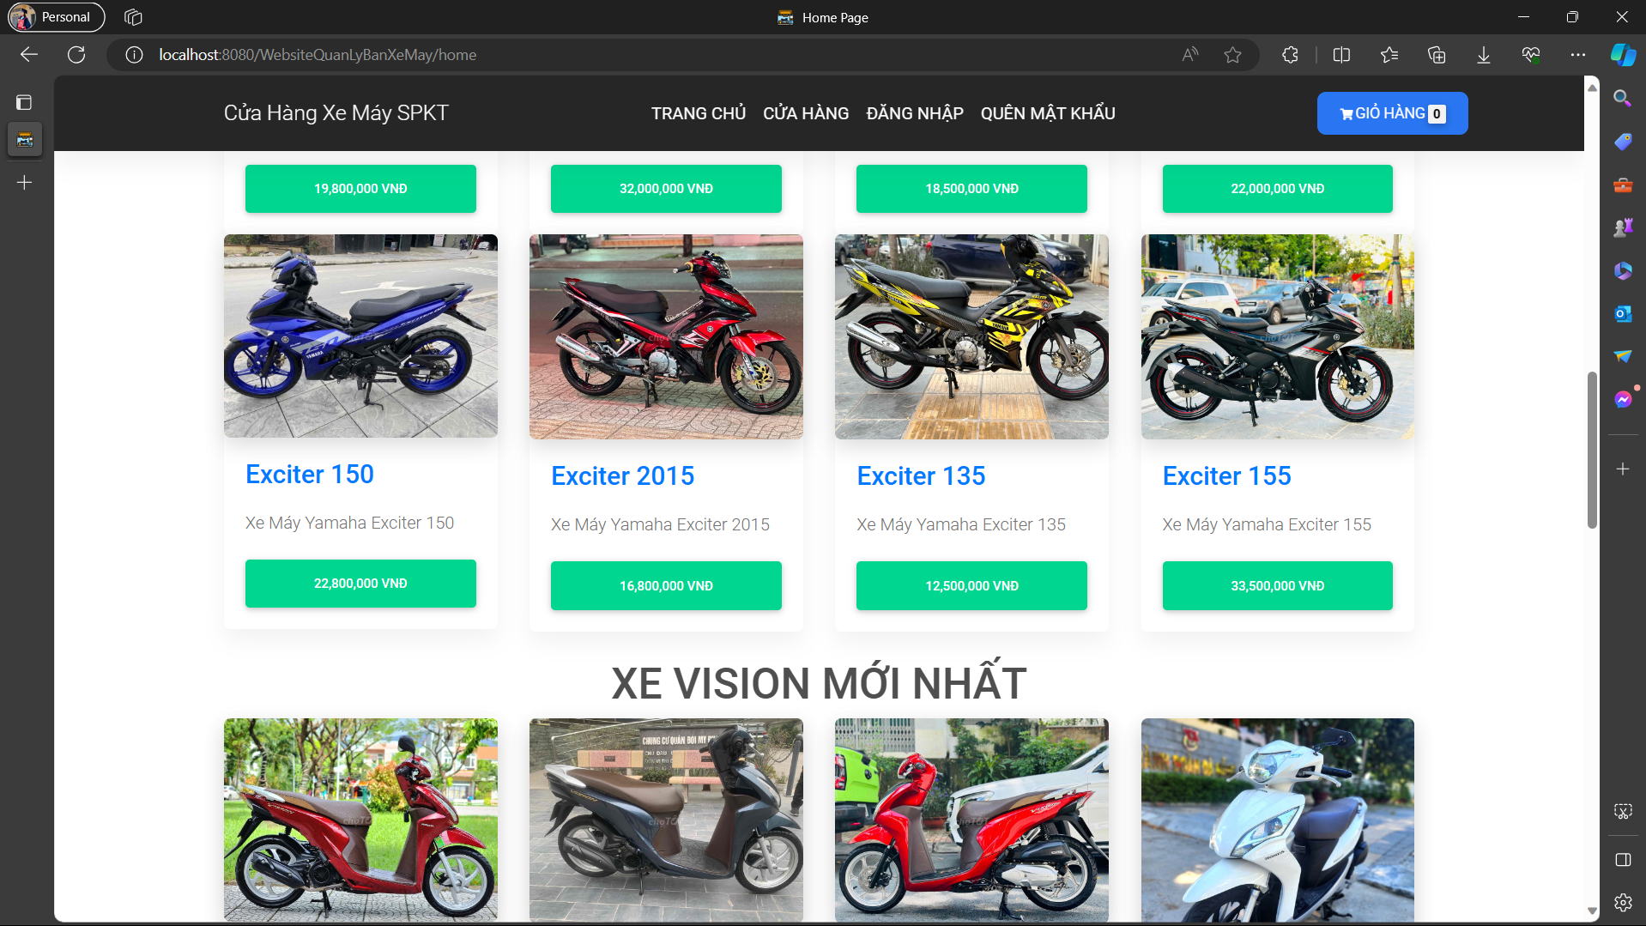
THIẾT KẾ GIAO DIỆN (KHÁCH HÀNG)
Trang chủ
20

Slide 21
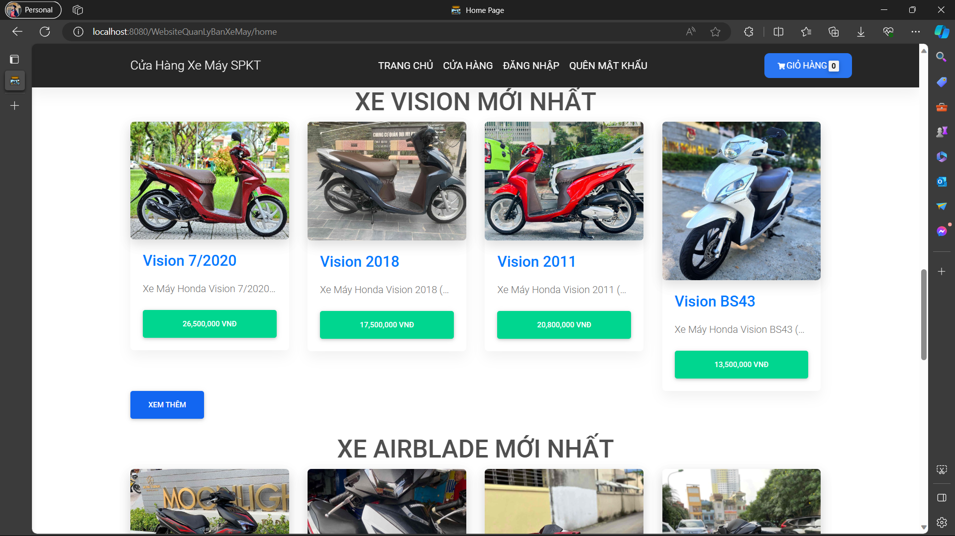
THIẾT KẾ GIAO DIỆN (KHÁCH HÀNG)
Trang chủ
21

Slide 22
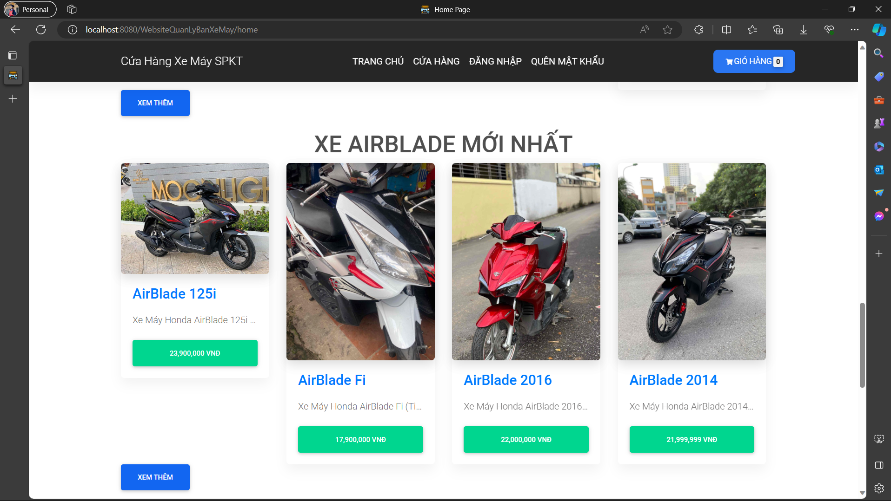
THIẾT KẾ GIAO DIỆN (KHÁCH HÀNG)
Trang chủ
22

Slide 23
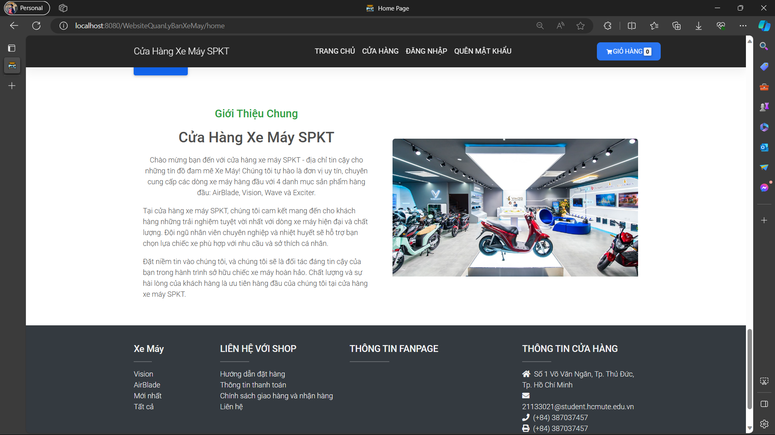
THIẾT KẾ GIAO DIỆN (KHÁCH HÀNG)
Trang chủ
23

Slide 24
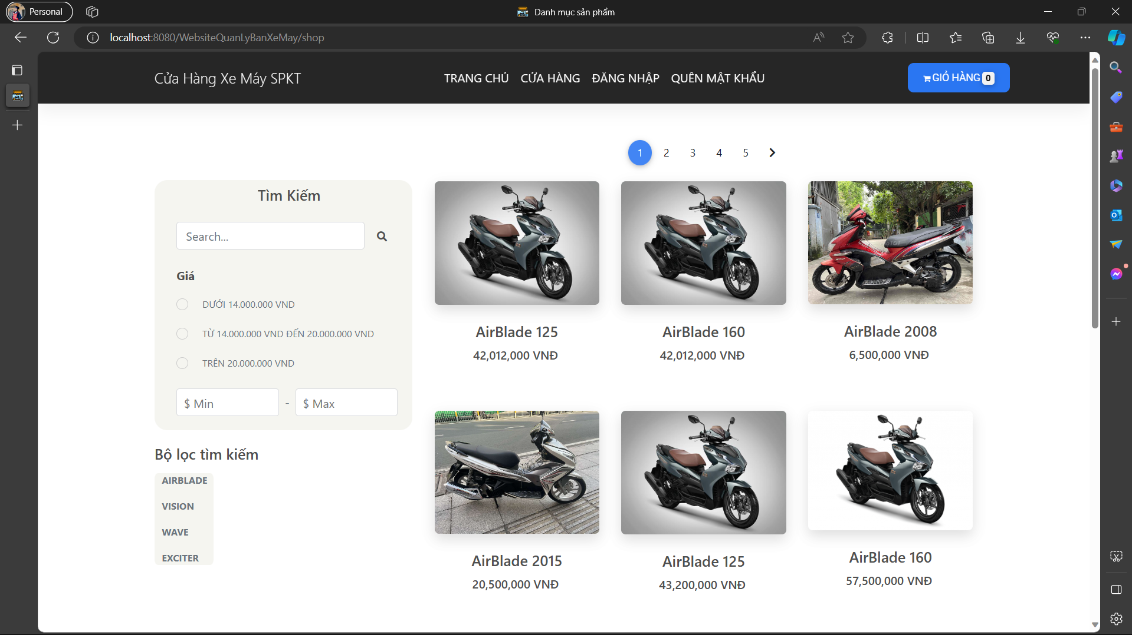
THIẾT KẾ GIAO DIỆN (KHÁCH HÀNG)
Trang cửa hàng
24

Slide 25
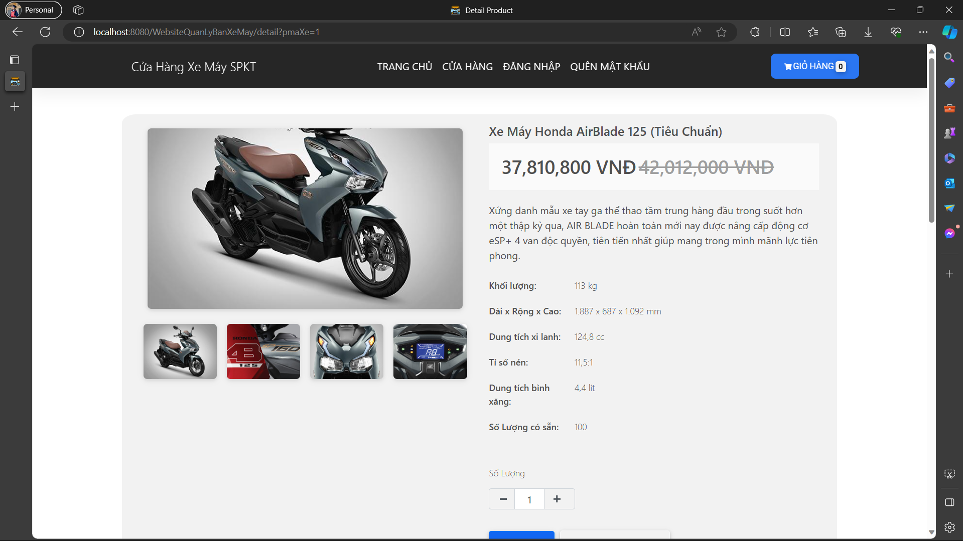
THIẾT KẾ GIAO DIỆN (KHÁCH HÀNG)
Trang chi tiết xe máy
25

Slide 26
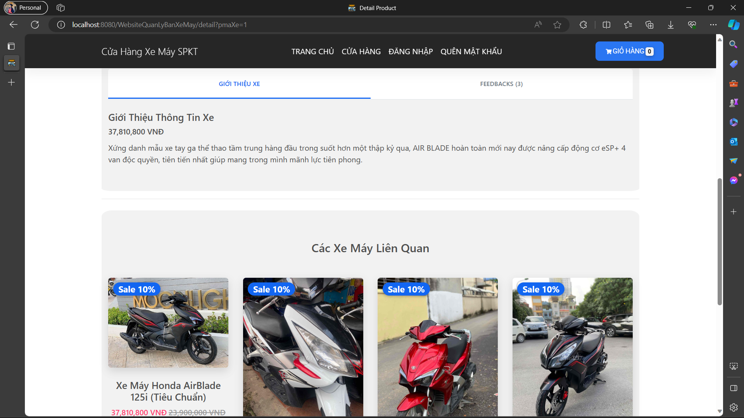
THIẾT KẾ GIAO DIỆN (KHÁCH HÀNG)
Trang chi tiết xe máy
26

Slide 27
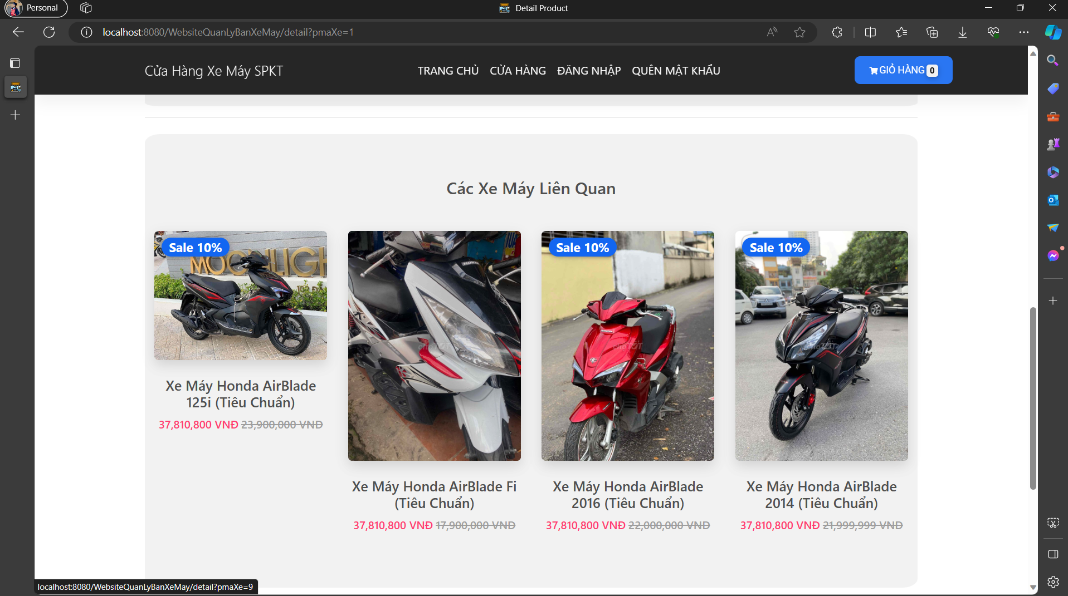
THIẾT KẾ GIAO DIỆN (KHÁCH HÀNG)
Trang chi tiết xe máy
27

Slide 28
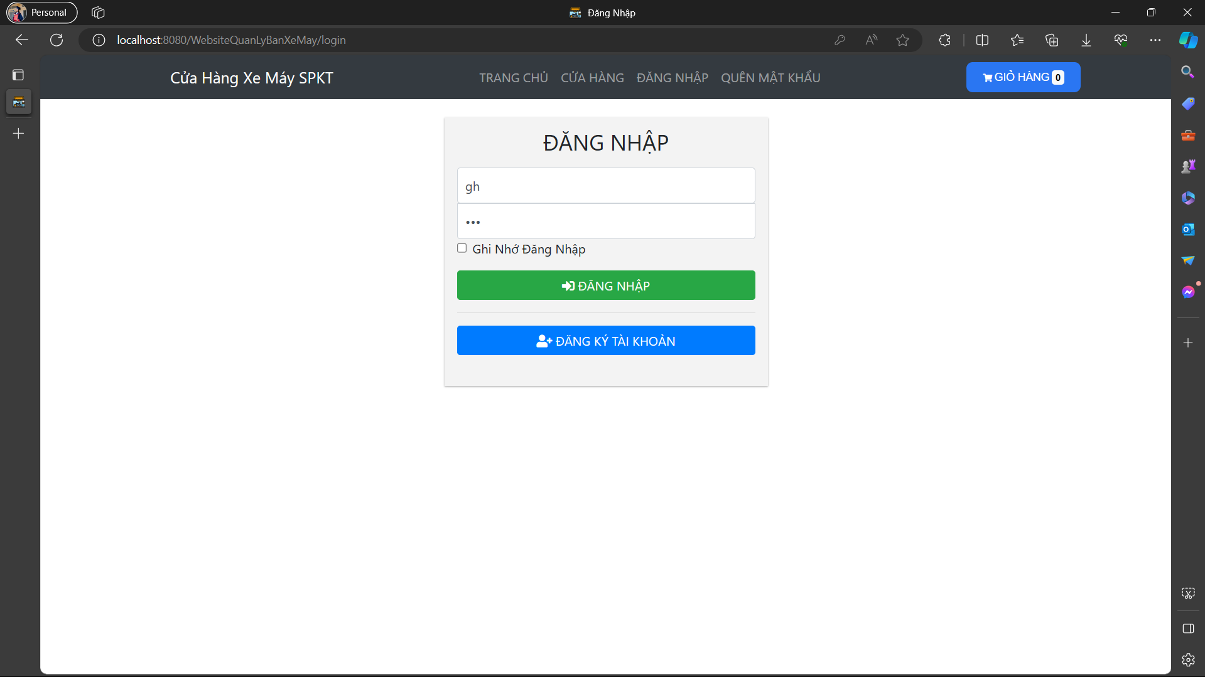
THIẾT KẾ GIAO DIỆN (KHÁCH HÀNG)
Trang đăng nhập
28

Slide 29
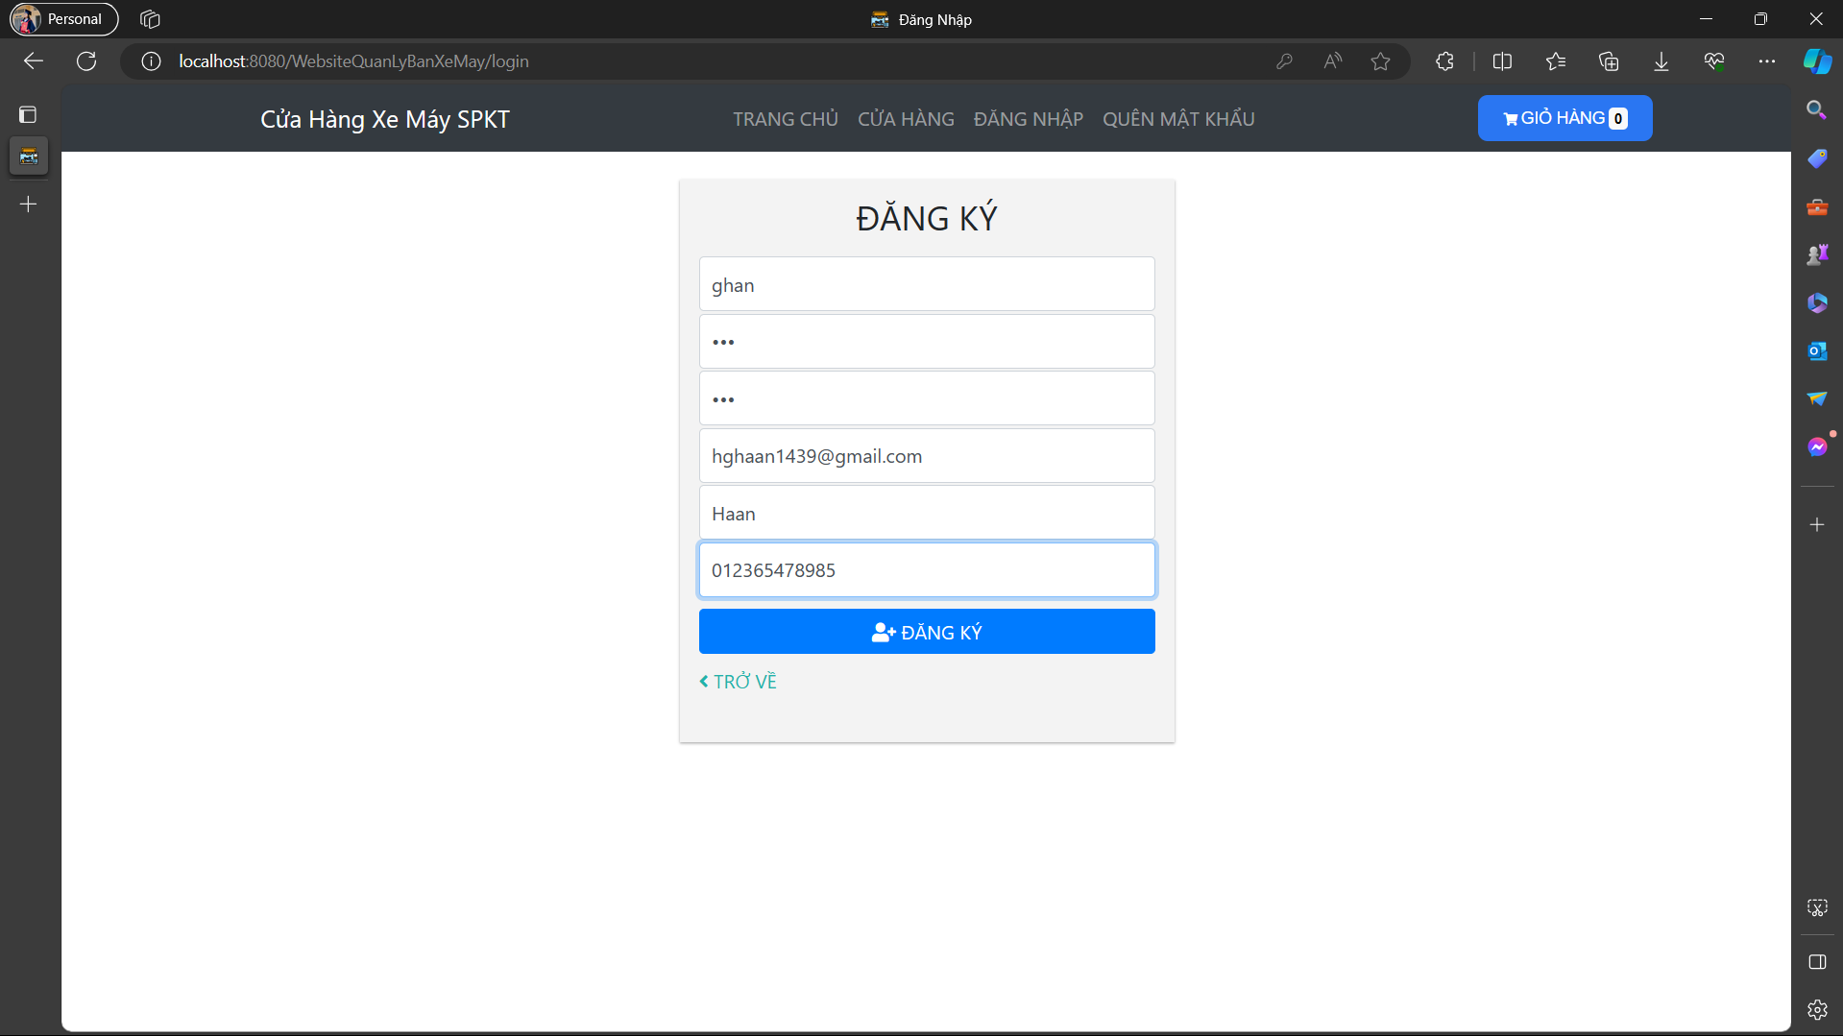
THIẾT KẾ GIAO DIỆN (KHÁCH HÀNG)
Trang đăng ký
29

Slide 30
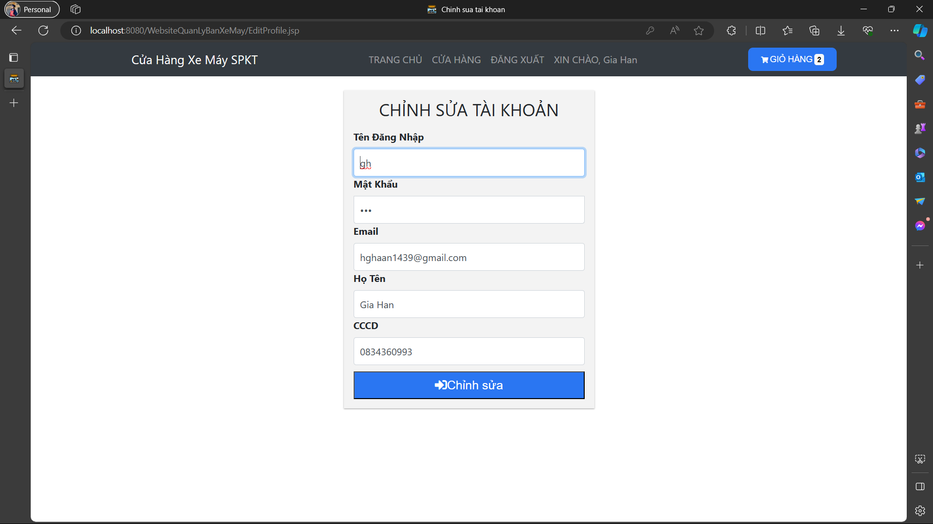
THIẾT KẾ GIAO DIỆN (KHÁCH HÀNG)
Trang chỉnh sửa tài khoản
30

Slide 31
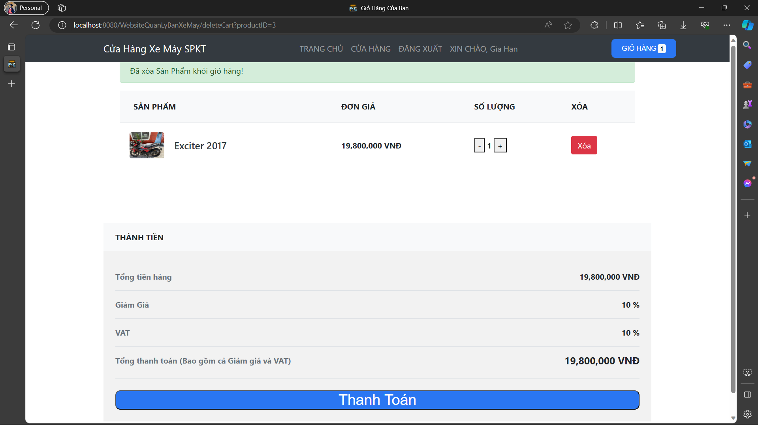
THIẾT KẾ GIAO DIỆN (KHÁCH HÀNG)
Trang giỏ hàng
31

Slide 32
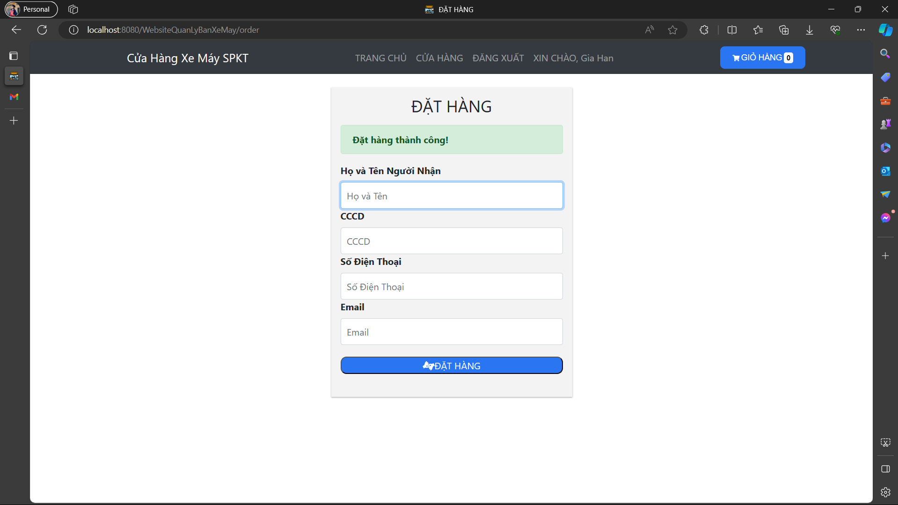
THIẾT KẾ GIAO DIỆN (KHÁCH HÀNG)
Trang đặt hàng (đã đặt thành công)
32

Slide 33
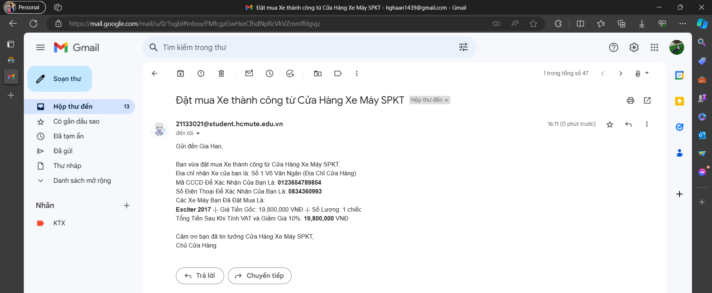
THIẾT KẾ GIAO DIỆN (KHÁCH HÀNG)
Sau khi đặt hàng thành công
33

Slide 34
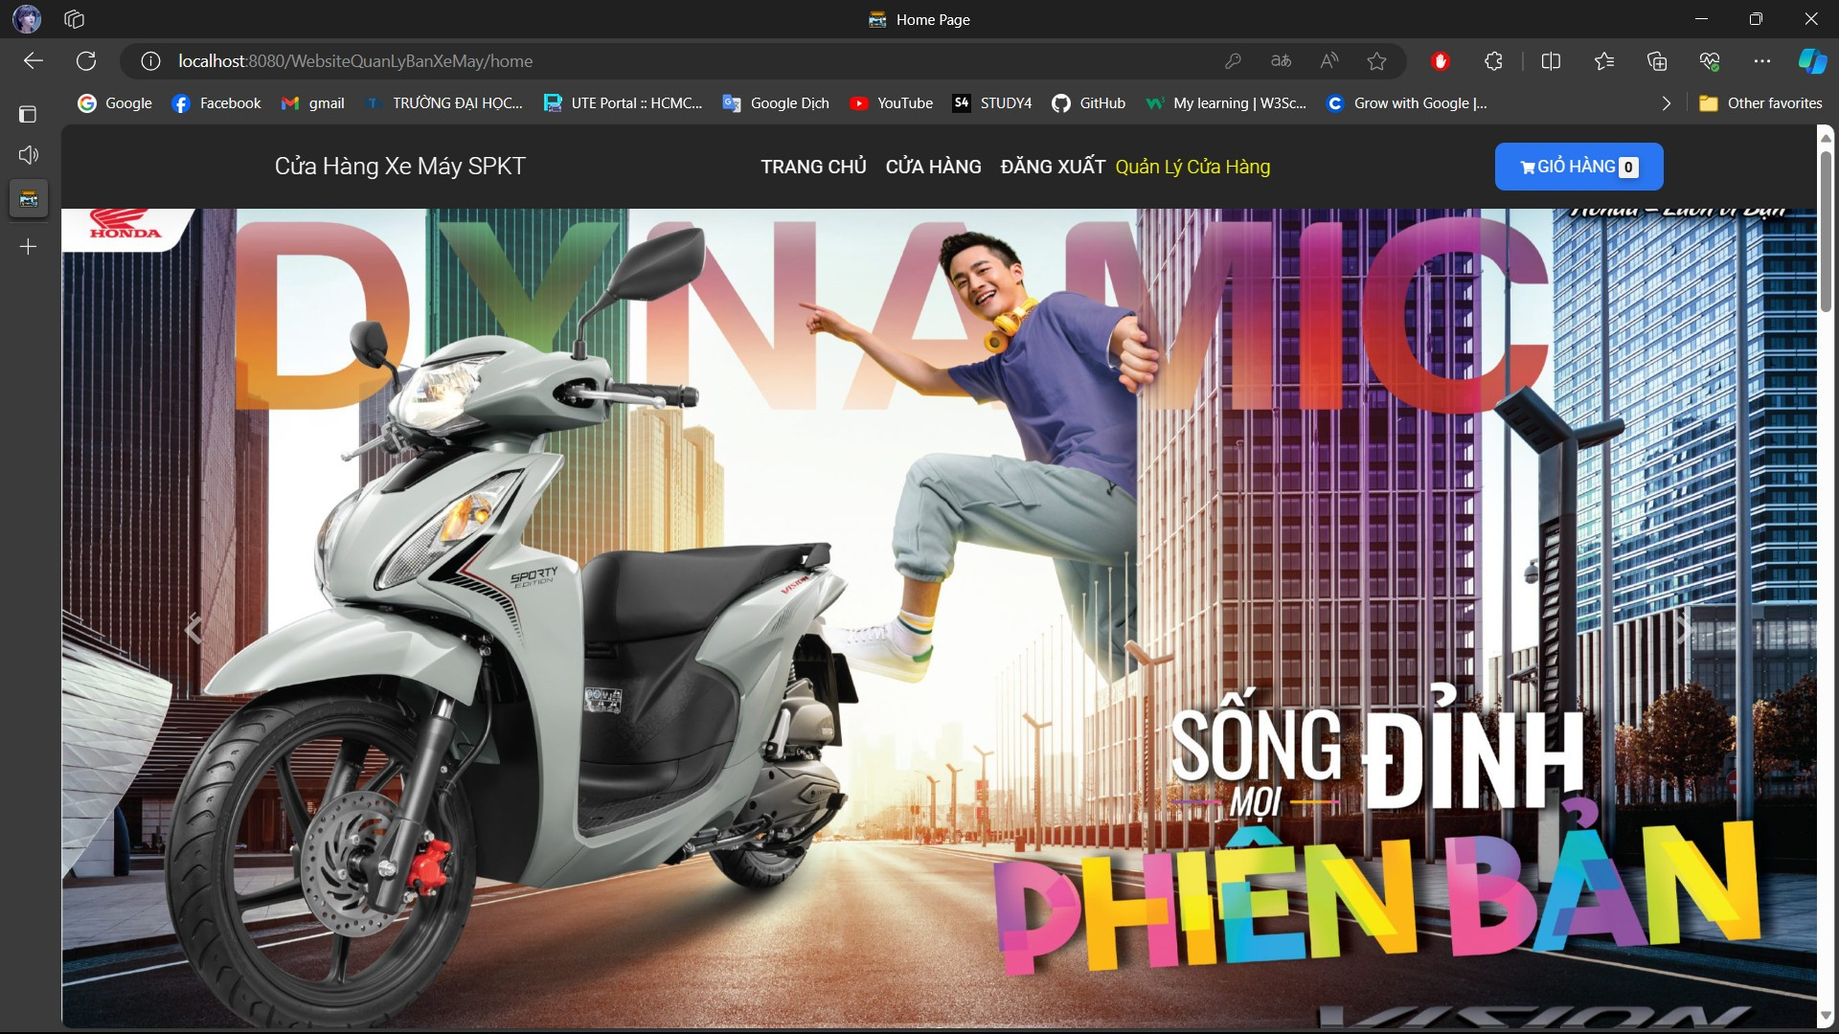
THIẾT KẾ GIAO DIỆN (ADMIN)
Trang chủ
34

Slide 35
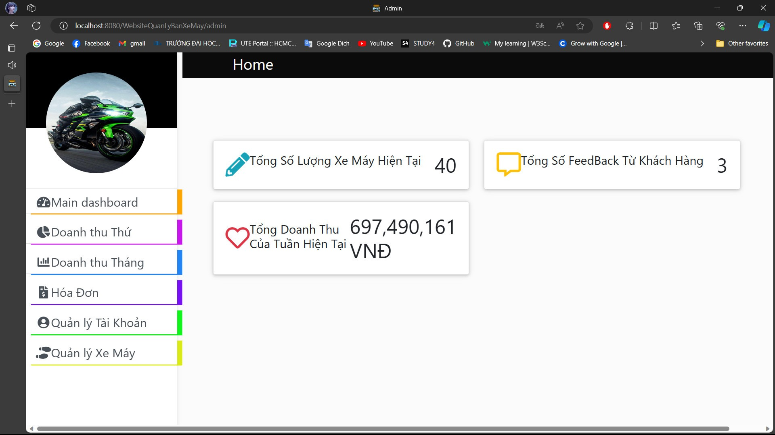
THIẾT KẾ GIAO DIỆN (ADMIN)
Trang main dashboard
35

Slide 36
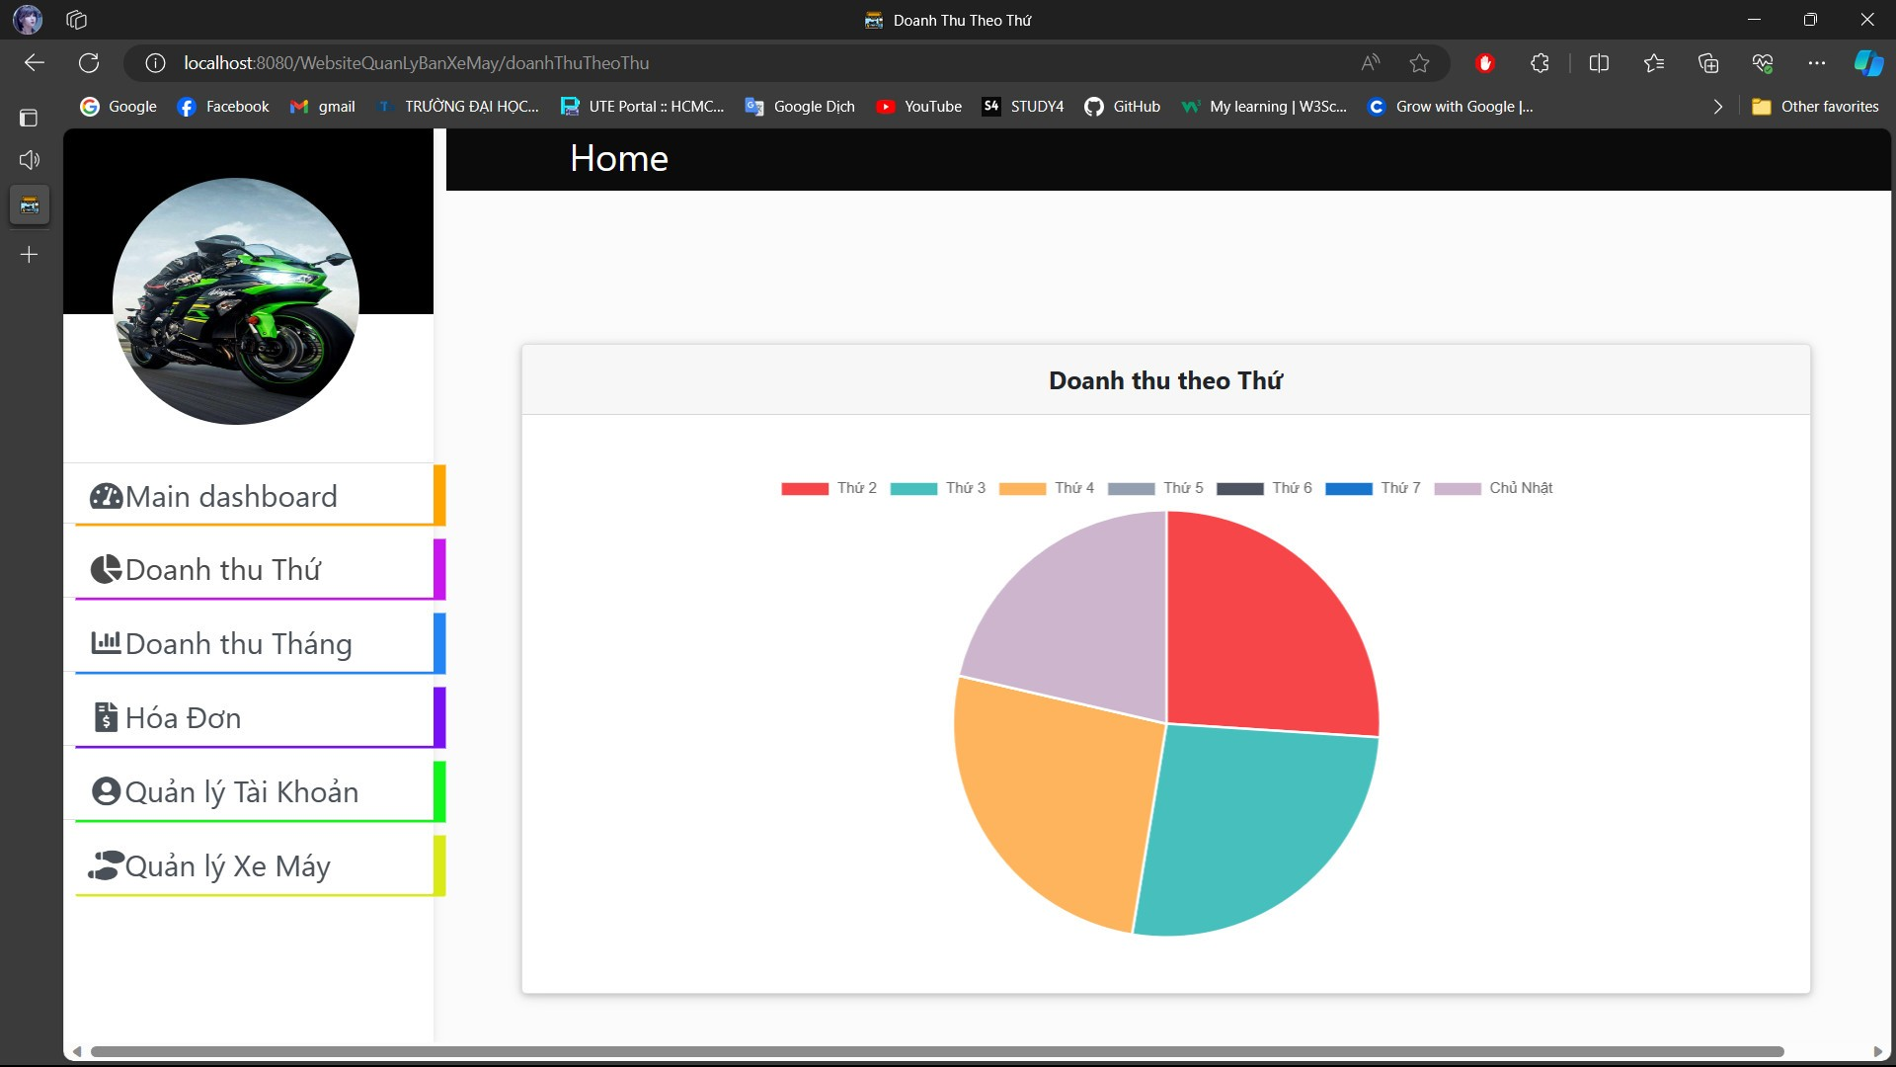
THIẾT KẾ GIAO DIỆN (ADMIN)
Trang xem doanh thu theo thứ
36

Slide 37
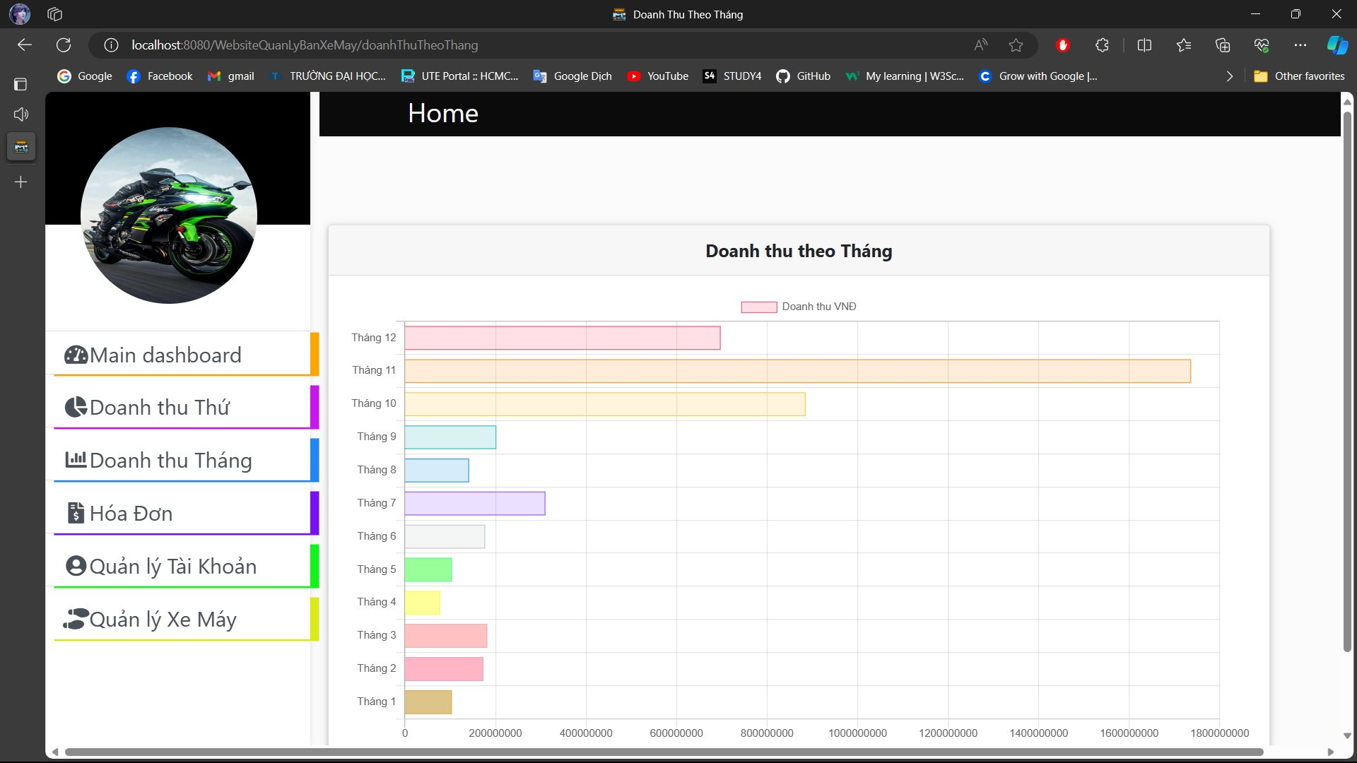
THIẾT KẾ GIAO DIỆN (ADMIN)
Trang xem doanh thu theo tháng
37

Slide 38
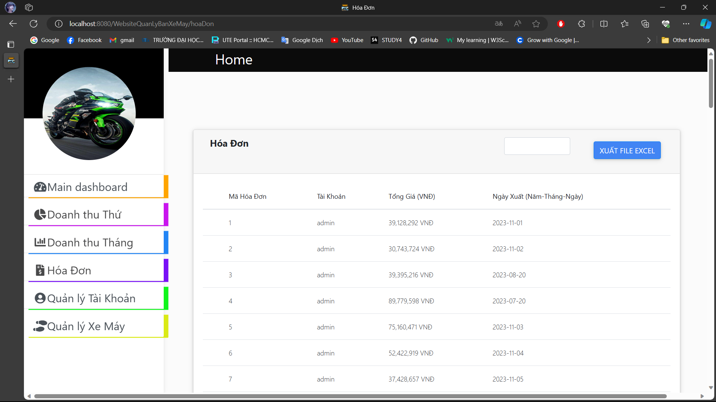
THIẾT KẾ GIAO DIỆN (ADMIN)
Trang hoá đơn
38

Slide 39
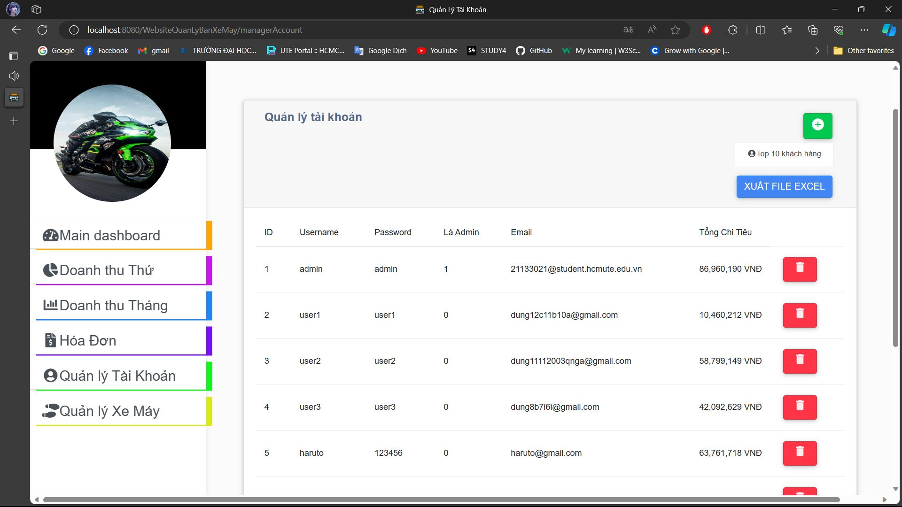
THIẾT KẾ GIAO DIỆN (ADMIN)
Trang quản lý tài khoản
39

Slide 40
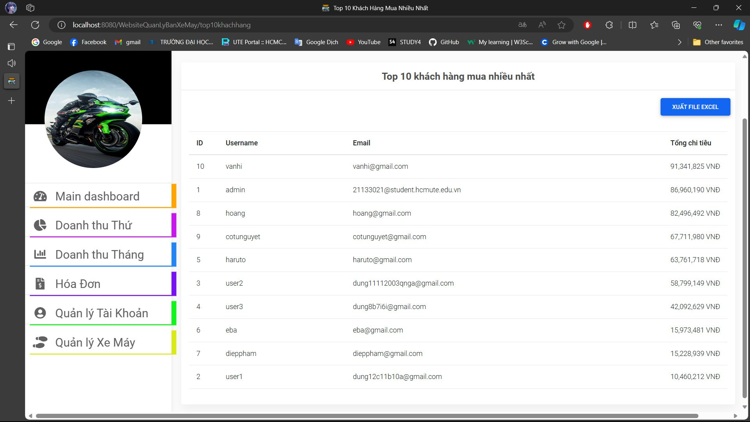
THIẾT KẾ GIAO DIỆN (ADMIN)
Trang xem top 10 khách hàng mua (chi tiêu) nhiều nhất
40

Slide 41
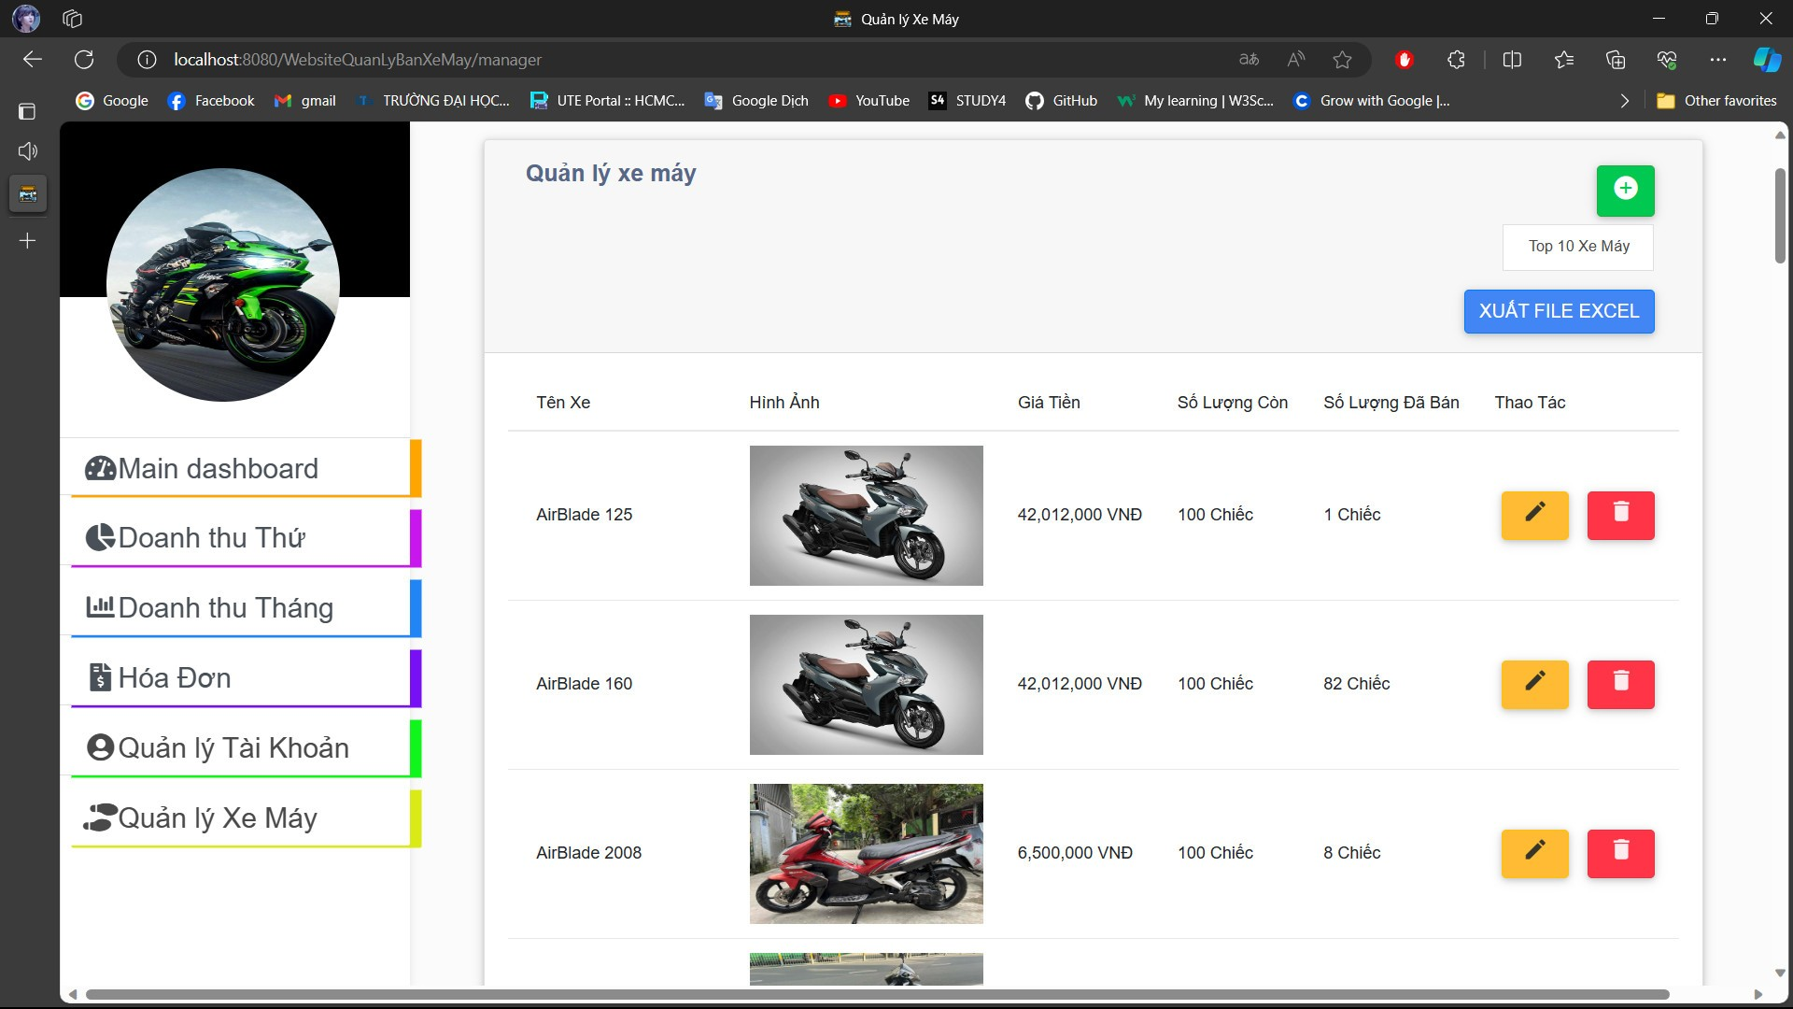
THIẾT KẾ GIAO DIỆN (ADMIN)
Trang quản lý xe máy
41

Slide 42
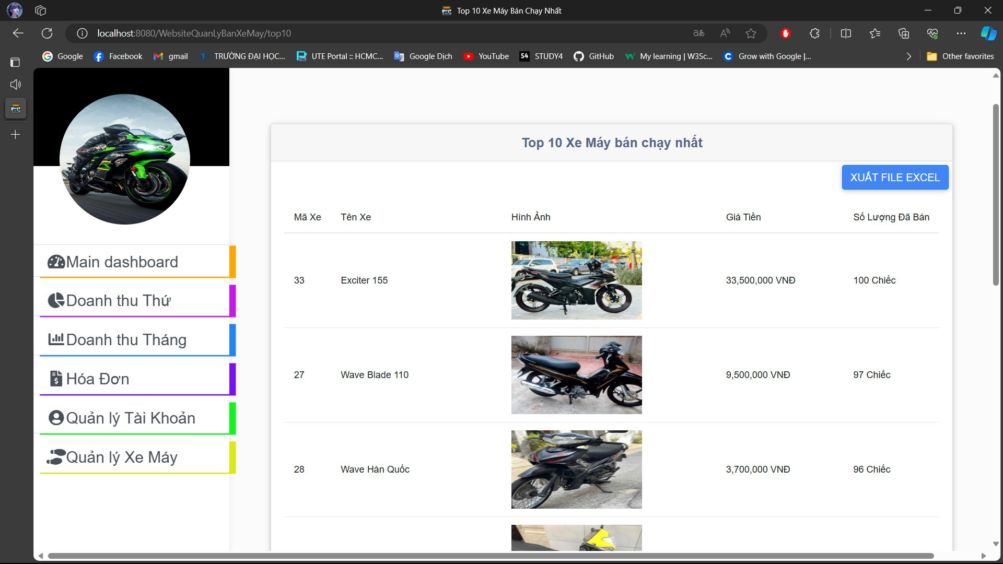
THIẾT KẾ GIAO DIỆN (ADMIN)
Trang xem top 10 xe máy bán chạy nhất
42

Slide 43
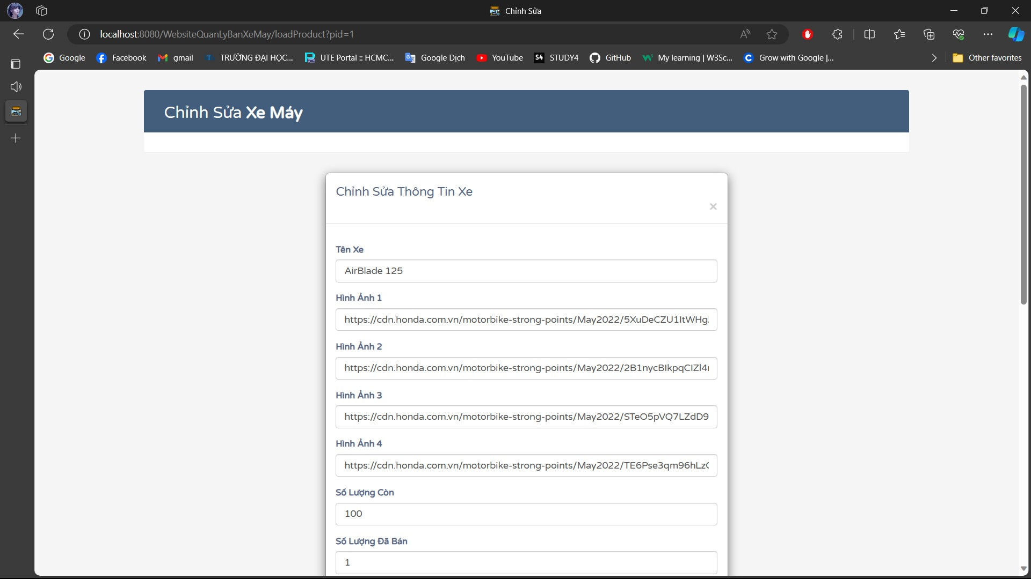
THIẾT KẾ GIAO DIỆN (ADMIN)
Trang chỉnh sửa thông tin xe máy
43

Slide 44
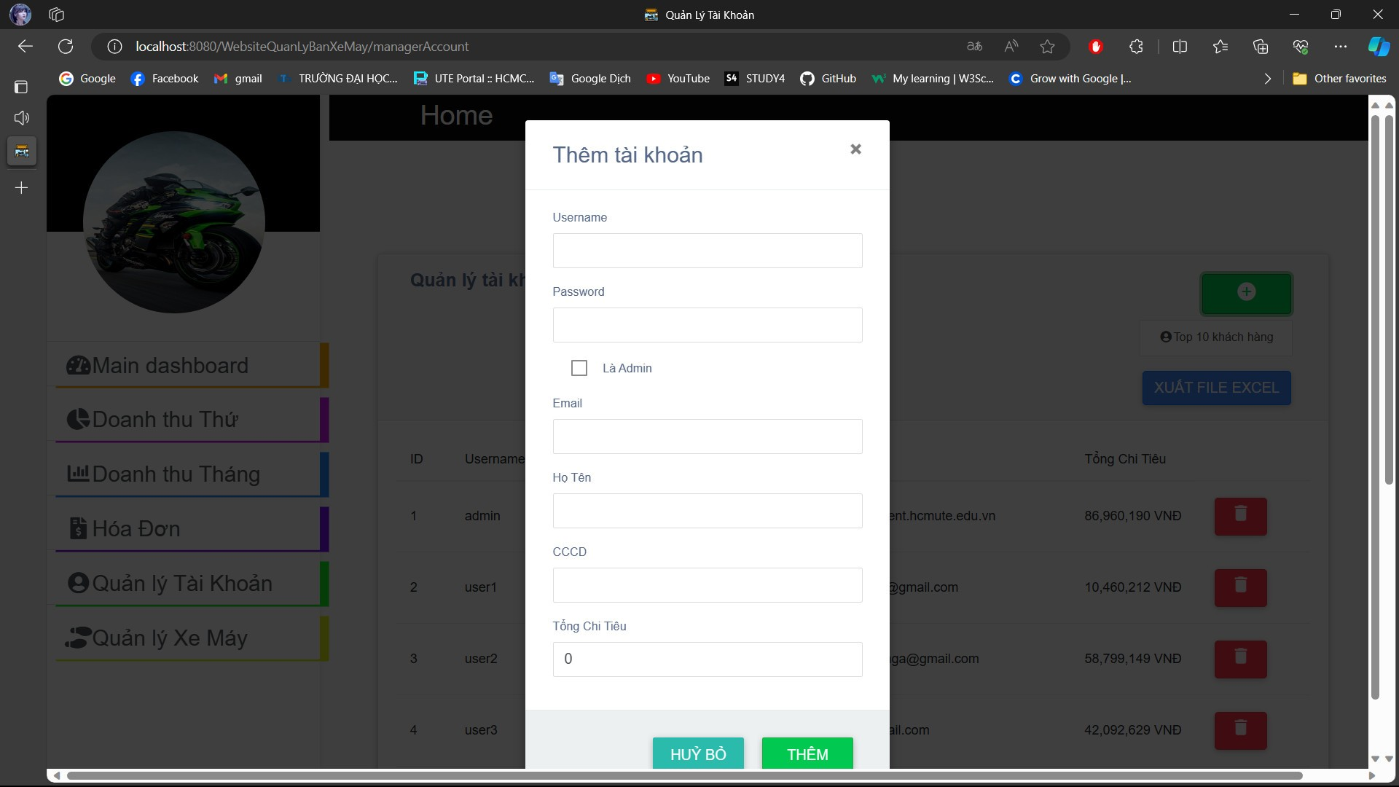
THIẾT KẾ GIAO DIỆN (ADMIN)
Trang thêm xe máy
44

Slide 45
05
CÀI ĐẶT CHƯƠNG TRÌNH
45

Slide 46
CÔNG NGHỆ SỬ DỤNG VÀ MÔI TRƯỜNG
Được xây dựng trên nền tảng Java JSP Servlet trong môi trường phần mềm Eclipse.
Các công nghệ được sử dụng:
Microsoft SQL Server 2019.
Apache Maven 2.9.6.
JDK-17
Apache Tomcat 9.0.82.
Thiết kế trang web bằng ngôn ngữ HTML, CSS, Javascript, Bootstrap, jQuery.
Giao tiếp với cơ sở dữ liệu bằng JDBC.
Thực hiện đồ án theo mô hình MVC.
Viết code các chức năng của trang web bằng Java Servlet, Ajax.
46

Slide 47
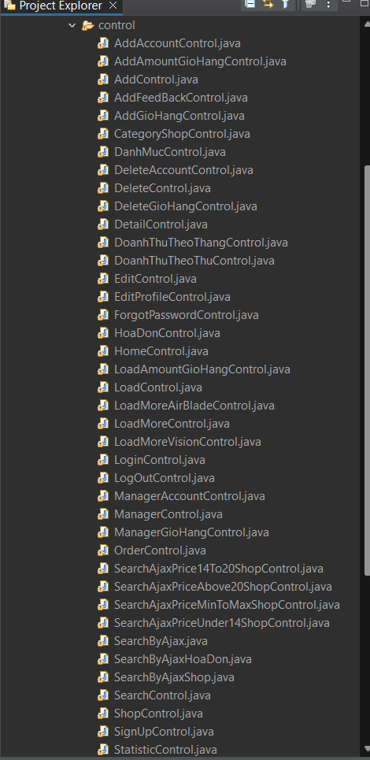
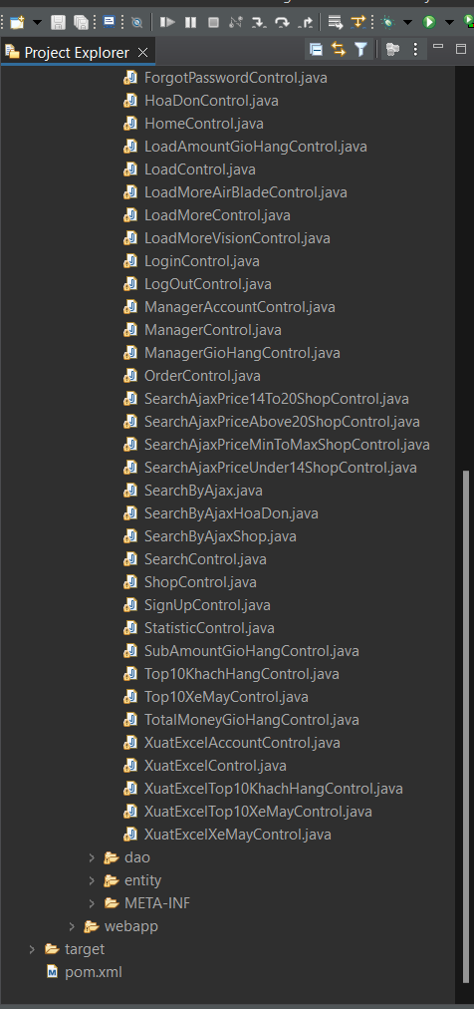
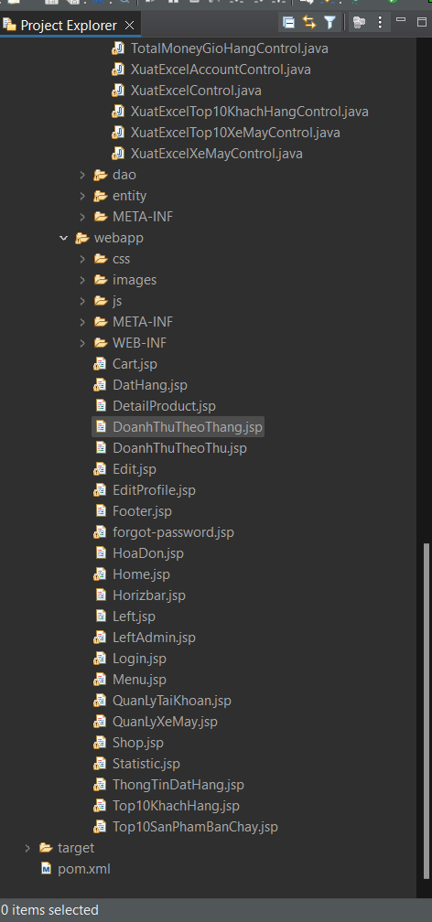
CẤU TRÚC CHƯƠNG TRÌNH
Được chia thành MVC
47

Slide 48
06
KẾT LUẬN VÀ HƯỚNG PHÁT TRIỂN
48

Slide 49
Web sẽ được cập nhật và bổ sung thêm:
Phát triển giao diện tối ưu và đẹp mắt hơn.
Thêm các ưu đãi cho các khách hàng có chi tiêu cao.
Thêm tính năng chatbox - giúp khách hàng giải đáp thắc mắc khi có vấn đề.
Thêm thanh toán trực tuyến.
Thêm chức năng bảo dưỡng và sửa chữa xe, tăng thêm quyền lợi cho khách hàng.
Thêm tính năng huỷ xe cho khách hàng, đảm bảo quyền lợi cho người chủ.
Thêm tính năng giúp đỡ (help) cho người mới sử dụng trang web.
Nâng cao hiệu suất (xử lý nhiều giao dịch cùng một lúc), bảo mật (thông tin cá nhân và thanh toán của người dùng cần được mã hoá và bảo mật),
Cải thiện hiệu suất và tăng độ ổn định, đáng tin cậy, ít gặp lỗi và có khả năng khôi phục sự cố sau lỗi.
49

Slide 50
CẢM ƠN CÔ VÀ CÁC BẠN ĐÃ LẮNG NGHE
Do you have any questions?
youremail@freepik.com
+91 620 421 838
yourcompany.com
50

